Slide 1
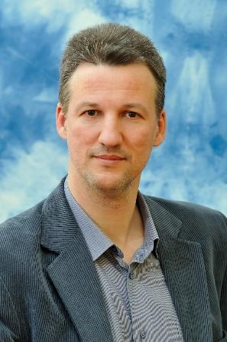
Мониторинг здоровья для себя и близких с помощью сервиса ACTENZO
Владимир Сизых
Директор по стратегическому маркетингу ACTENZO

Slide 2
Взгляд со стороны
Notes:
Российский сервис

Slide 3
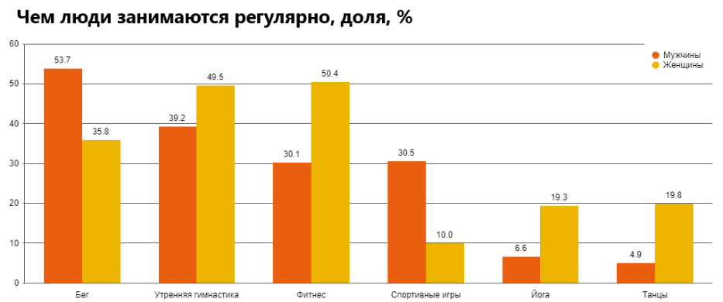
*Допускались множественные ответы
Источник: данные - Online Market Intelligence (OMI), расчеты – Content Research, 08.06.2020

Slide 4
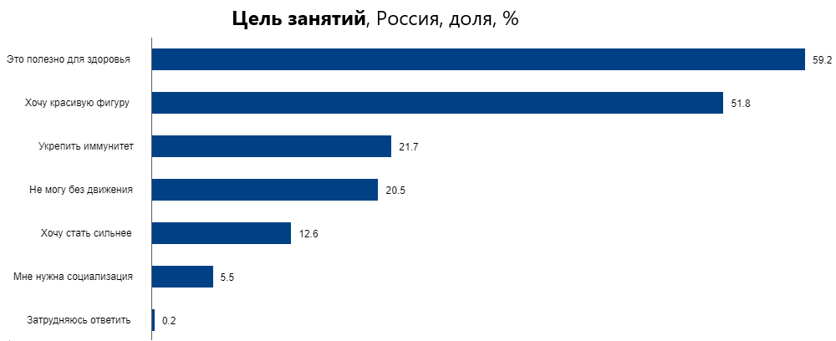
ВЦИОМ, 09.06.2020
*Допускались множественные ответы
Источник: данные - Online Market Intelligence (OMI), расчеты – Content Research, 08.06.2020

Slide 5
Следим за своим здоровьем…
Notes:
Российский сервис

Slide 6
Цель: это полезно для здоровья… но…?
Как понять, что мне лучше?
Как измерить свое состояние?
Уже достаточно тренироваться?
А когда можно снова?
А что говорят врачи?
?

Slide 7
SMART
Как понять, что мне лучше?
Как измерить свое состояние?
Уже достаточно тренироваться?
А когда можно снова?
А что говорят врачи?
?
А это как?

Slide 8
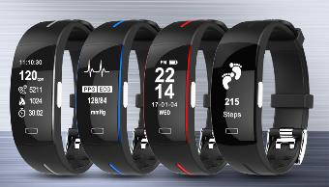
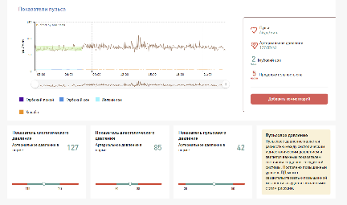
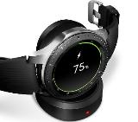
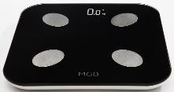
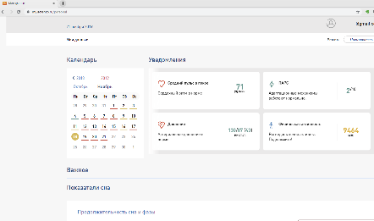
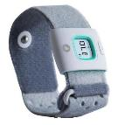
*
MY.ACTENZO.RU
Смарт часы**
Нательные термометры**
Цифровой стетоскоп**
*Доступно с 01.09.2020
** Roadmap 2021 года
Notes:
Российский сервис

Slide 9
Actenzo – российский сервис по мониторингу состояния здоровья
Контроль своего здоровья
Контроль здоровья Ваших близких
Электрокардиограмма (ЭКГ)
Артериальное давление
Качество сна
Уровень стресса
Тренированность организма
Вес
Частота пульса
Потраченные килокалории
Пройденные шаги
Продолжительность сна
Мониторинг активности
Notes:
Российский сервис

Slide 11
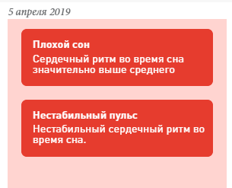
Сон как индикатор состояния организма

Slide 12
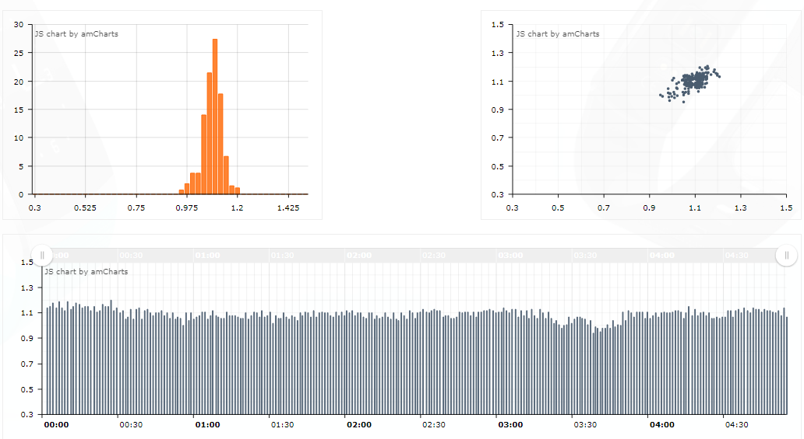
Тренированность организма Нормальное состояние покоя. Легкая брадикардия.
Распределение кардиоинтервалов похоже на гаусовское, достаточно широкое, амплитуда моды менее 30%
Распределение в виде вытянутого по биссектриссе эллипса
Баланс между симпатической и парасиматической системами: присутствуют как короткие так и длинные волны

Slide 13
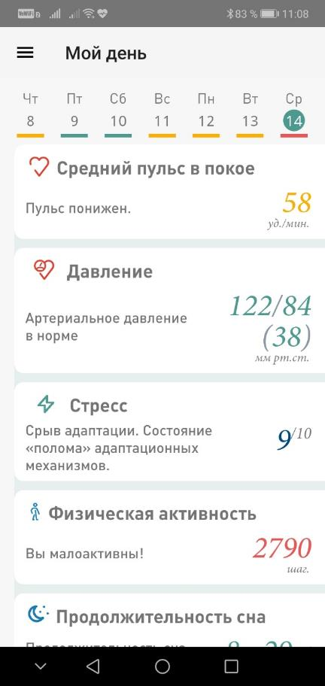
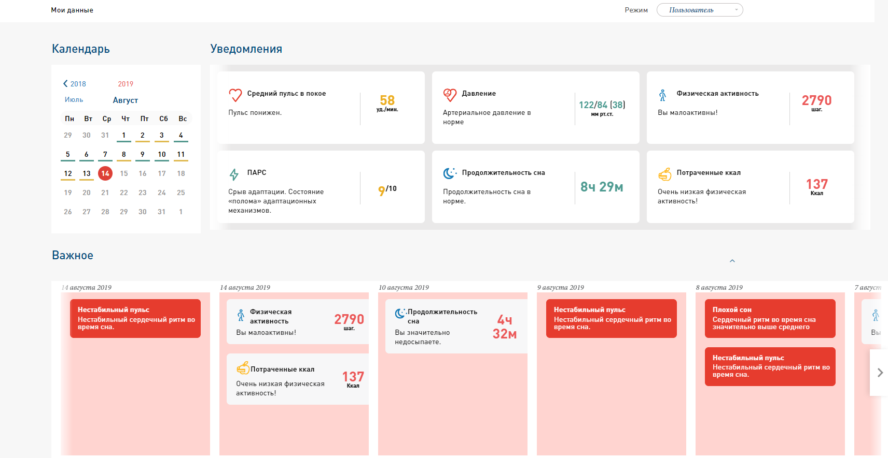
Полная картина состояния организма на одном экране

Slide 14
Notes:
Российский сервис

Slide 15
А как дела у моих родителей?
Notes:
Российский сервис

Slide 16
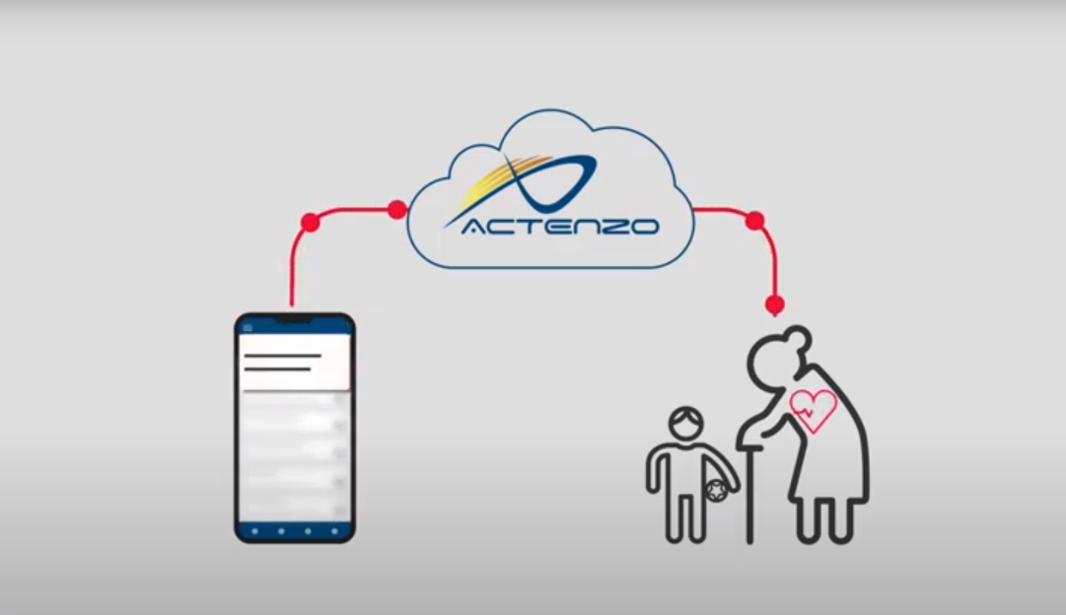
Удаленный мониторинг за состоянием близких людей
Информация о состоянии близких на вашем смартфоне

Slide 18
строим ИНДИВИДУАЛЬНЫЙ профиль и ОТСЛЕЖИВАЕМ НЕГАТИВНЫЕ отклонения и тренды.
Особенности Actenzo
Оценка тренированности, физической активности, качества сна и уровня напряженности адаптационных систем
Датчики и алгоритмы получения данных ВСР и ЭКГ для оценки состояния сердечно-сосудистой системы
Онлайн доступ к данным, моментальные уведомления о негативных отклонениях
Прогноз рисков и рекомендации
Контроль физиологического состояния на основе непрерывного наблюдения
Составление интегральной оценки образа жизни человека и его уровня ЗОЖ
Настройка расписания замеров
Интервал измерения пульса - 2 мин, физическая нагрузка – 5 мин. Возможность установки любого интервала
ЭКГ – первое отведение, самплинг 250 Hz

Slide 19
Охрана труда и медицина
Notes:
Российский сервис

Slide 23
shop@actenzo.ru
actenzo.ru
@actenzo
+7(499) 288-2972

